Slide 1
Marktverkenning
Uitvraag omgevingsplan De Haven
25 maart 2026

Slide 2
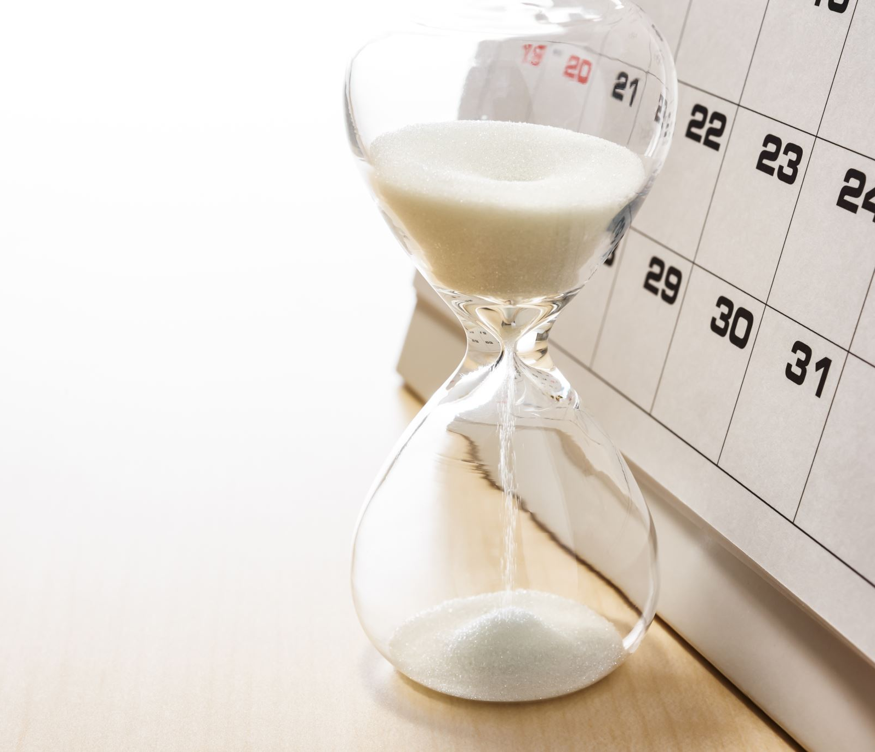
Agenda
Voorstellen
Gebiedsprogramma De Haven
Stand van zaken transitie omgevingsplan
Europese Aanbesteding
Vragen, opmerkingen, aanvullingen

Slide 3

Voorstellen
Marije van der Galien – projectleider
Dennis Hoogenkamp – adviseur ruimtelijke ordening
Ellen Hoek – milieu adviseur
Marco Swenne – programmamanager De Haven
Simone Oosterwoud - ondersteuning
Lars Wierenga – casemanager omgevingsvergunning
Kacper Sowa – adviseur inkoop
Wie zijn jullie?

Slide 4
Aanleiding
Komst Omgevingswet
1e wijzigingsplan Drachtstercompagnie
Vele ontwikkelingen op De Haven

Slide 5
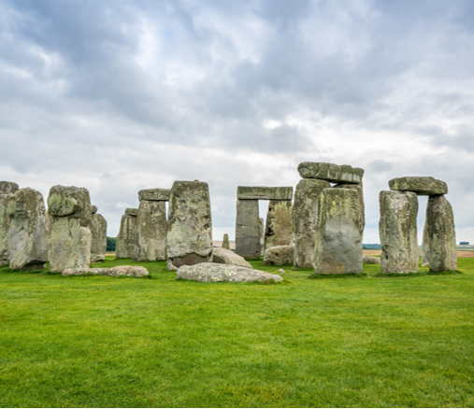
Geschiedenis proces
Gestart met meervoudige aanbesteding begin 2026
2 partijen afgehaakt
Vervolg Europese Aanbesteding, omdat:
  Ruimte voor alle partijen
  Financiële ruimte
  Andere contractvorm

Slide 6
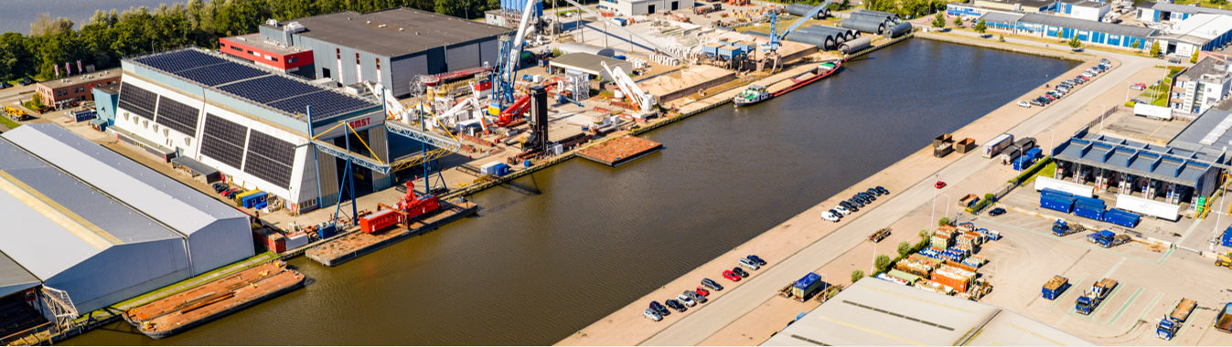
Gebiedsprogramma De Haven 2040
Marco Swenne
Notes:
Titelpagina 2 – maar je kunt ook deze pagina gebruiken

Slide 7
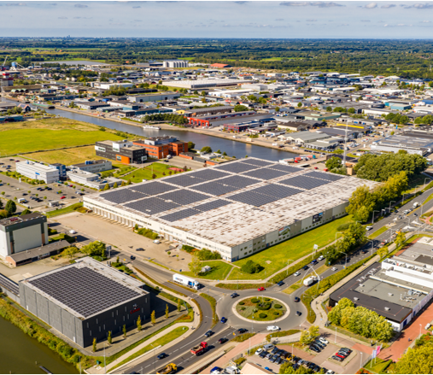
Inhoudsopgave
De Haven vandaag
Trends & ontwikkelingen
Ambitie 2040
Strategische doelen
Uitvoering per thema
Ruimtelijke hoofdstructuur
Planning
Notes:
Inhoudsopgave voor je presentatie

Slide 8
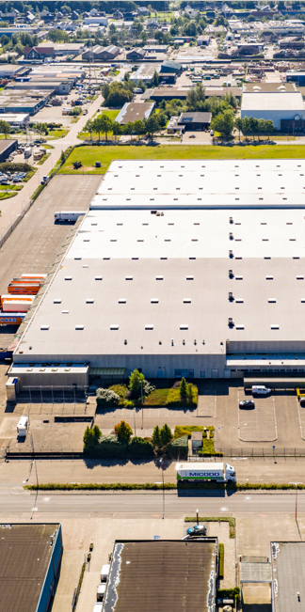
Industriegebied De Haven vandaag
🏭 345 ha, 550+ bedrijven en ca 10.000 banen
⚓ Sterke watergebonden logistiek
⚙️ Strategisch cluster voor maakindustrie
Notes:
Dia met 1 kolom. Heb je meer dia’s in dit ontwerp nodig – ga dan naar Start > Nieuwe dia. Hier vind je meer dia’s in onze huisstijl

Slide 9
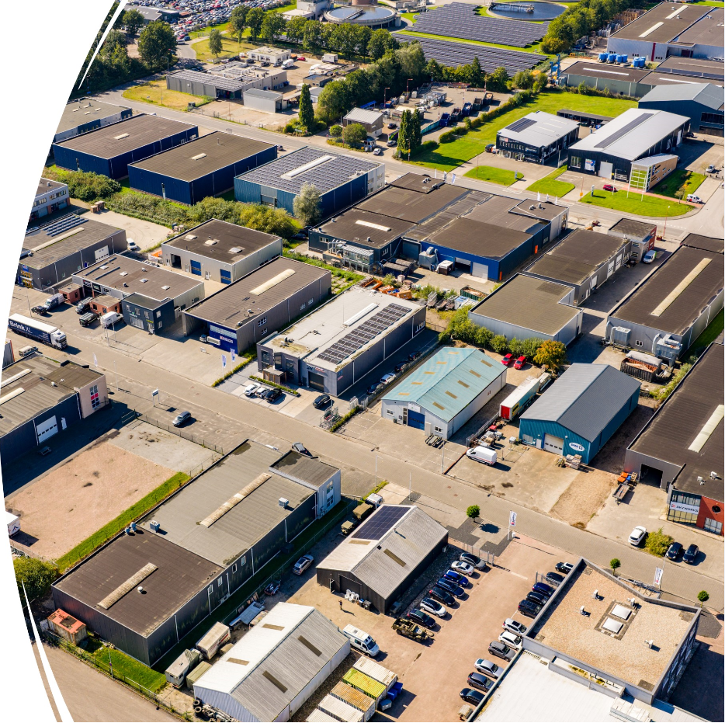
Belangrijkste knelpunten
🗺️ Verouderde ruimtelijke structuur
🚚 Congestie & beperkte ontsluiting
⚡ Netcongestie / tekort energiecapaciteit
⚓ Verouderde kade-infrastructuur
🤝 Lage organisatiegraad (in opbouw)
🌱 Niet klimaatadaptief
✨ Uitstraling
🕵️‍♂️ Ondermijning

Slide 10
Trends & Ontwikkelingen
⚡ Energietransitie versnelt
♻️ Circulaire economie vraagt ruimte en logistiek
⚓ Modal Shift geeft kansen voor de binnenvaart
🌧️ Klimaatverandering vraagt om fysieke ingrepen
🏭 Schaalvergroting in de industrie en scheepvaart

Slide 11
Ambitie met doelen
Een modern, multimodaal en
toekomstbestendig bedrijventerrein, sterke schakel in de
regionale economie en
circulaire maakindustrie van Noord-Nederland.
Uitstekend ontsloten (weg/water/OV/fiets)
Robuust, duurzaam energiesysteem
Circulaire ketens versterken elkaar
Klimaatbestendig en aantrekkelijk werkgebied
Sterk netwerk van bedrijven en overheid
Notes:
Dia te gebruiken om enkel een afbeelding in te voegen. Heb je meer dia’s in dit ontwerp nodig – ga dan naar Start > Nieuwe dia. Hier vind je meer dia’s in onze huisstijl

Slide 12
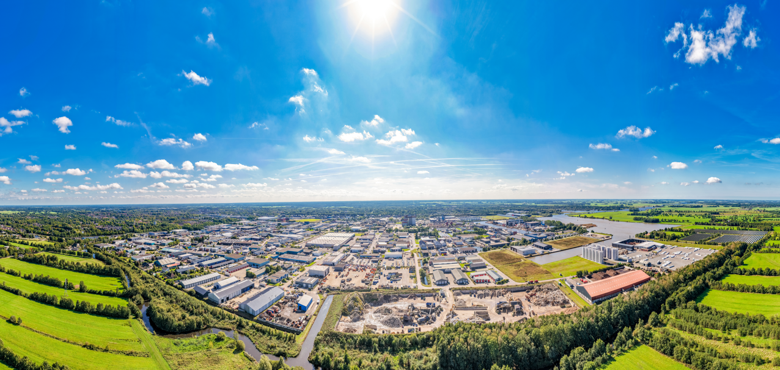
Strategische doelen
🚚 Bereikbaarheid & logistiek
⚡ Toekomstbestendige energie
🌱 Klimaatbestendige werkomgeving
🌐 Concurrentiepositie versterken
♻️ Circulaire economie faciliteren
📐 Slimmer ruimtegebruik
💶 Toegang tot financiering vergroten
Notes:
Dia met 2 kolommen. Heb je meer dia’s in dit ontwerp nodig – ga dan naar Start > Nieuwe dia. Hier vind je meer dia’s in onze huisstijl

Slide 13
Thema’s in de uitvoering
⭐ Aanzien, samenwerking & veiligheid
Heldere profilering van De Haven
Sterke samenwerking met Sociëteit De Haven
Verbeteren van veiligheid & aanpak ondermijning
Actieve lobby & fondsenstrategie
⚡ Energie & circulariteit
Alternatieven voor energieopwek & opslag
Collectieve laadinfrastructuur
Versterken circulaire clusters en reststromen

Slide 14
Thema’s in de uitvoering
🏗️ Ruimte(gebruik)
Herontwikkeling kansrijke zones
Slimmer benutten van kavels (intensivering)
Actualiseren beleid (OP, Omgevingsprogramma)
Voorzieningen voor werknemers & chauffeurs
🚚 Ontsluiting & logistiek
Verbeteren verkeersstructuur & OV-bereikbaarheid
Toekomstbestendige kades (vervanging/renovatie)
Onderhoud kapitaalgoederen
Verkenning logistieke hub/terminal

Slide 15
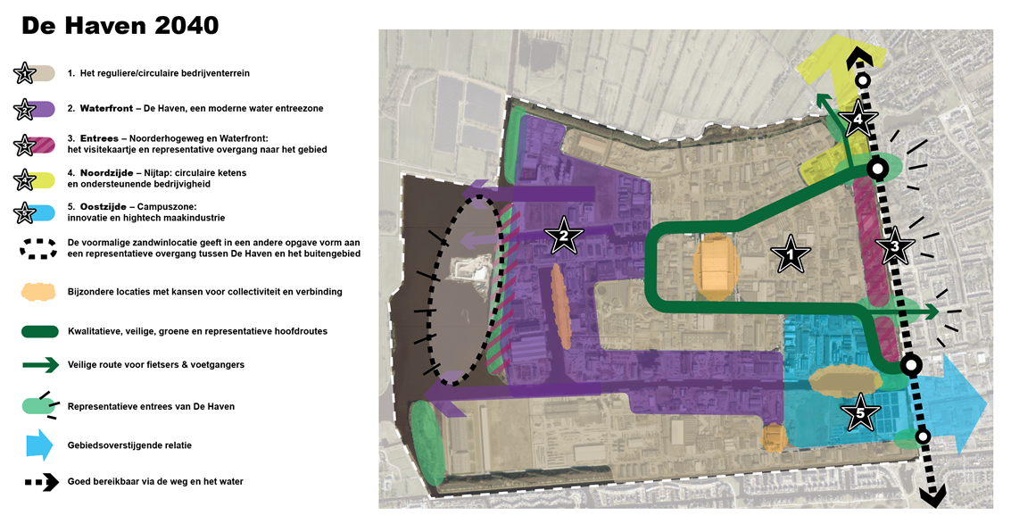
Notes:
Blanco dia. Naar wens in te vullen. Heb je meer dia’s in dit ontwerp nodig – ga dan naar Start > Nieuwe dia. Hier vind je meer dia’s in onze huisstijl

Slide 16
Planning
2026
2027
2028
En verder…
Thema 1: Aanzien, samenwerking & veiligheid (de basis op orde)
Deeldoelstelling 1.1 | Helder profiel bedrijventerrein De Haven
Deeldoelstelling 1.2 | Verkenning regionaal havenbedrijf
Deeldoelstelling 1.3 | Samenwerking en communicatie versterken
Deeldoelstelling 1.4 | Stimuleren van vergroening & klimaatadaptatie
Deeldoelstelling 1.5 | Ontwikkelen van financieringskansen en lobby
Deeldoelstelling 1.6 | Verbeteren van veiligheid en voorkomen van ondermijning
Deeldoelstelling 2.1 | Faciliteren van duurzame energievoorziening
Deeldoelstelling 2.2 | Inventarisatie behoefte en verkenning collectieve laadinfrastructuur of laadplein
Deeldoelstelling 3.1 | Actualisatie en versterking van beleid
Deeldoelstelling 3.2 | Strategische herontwikkeling van kansrijke zones
Deeldoelstelling 3.3 | Beter benutten van het bedrijventerrein
Deeldoelstelling 3.4 | Verkenning(planologische) ruimte voor voorzieningen voor werknemers, chauffeurs en bezoekers
Deeldoelstelling 4.1 | Verbeteren van de ontsluiting
Deeldoelstelling 4.2 | Duurzame instandhouding van de kade-infrastructuur
Deeldoelstelling 4.3 | Onderhoud van kapitaalgoederen
Deeldoelstelling 4.4 | Logistieke hub of terminal
Thema 2: Energie
Thema 3: Ruimte(gebruik)
Thema 4: Ontsluiting & logistiek
Uitvoering kade Agrifirm
Highlights
Gemeenteraad
Raadsbesluit gebiedsprogramma
= Bijeenkomst bedrijvenkring
= Havensessie gemeente
= Planning & controlcyclus
= Infomarkt grote projecten

Slide 17
Omgevingsplan Drachtstercompagnie en verordeningen
Dennis Hoogenkamp
Notes:
Titelpagina 2 – maar je kunt ook deze pagina gebruiken

Slide 18
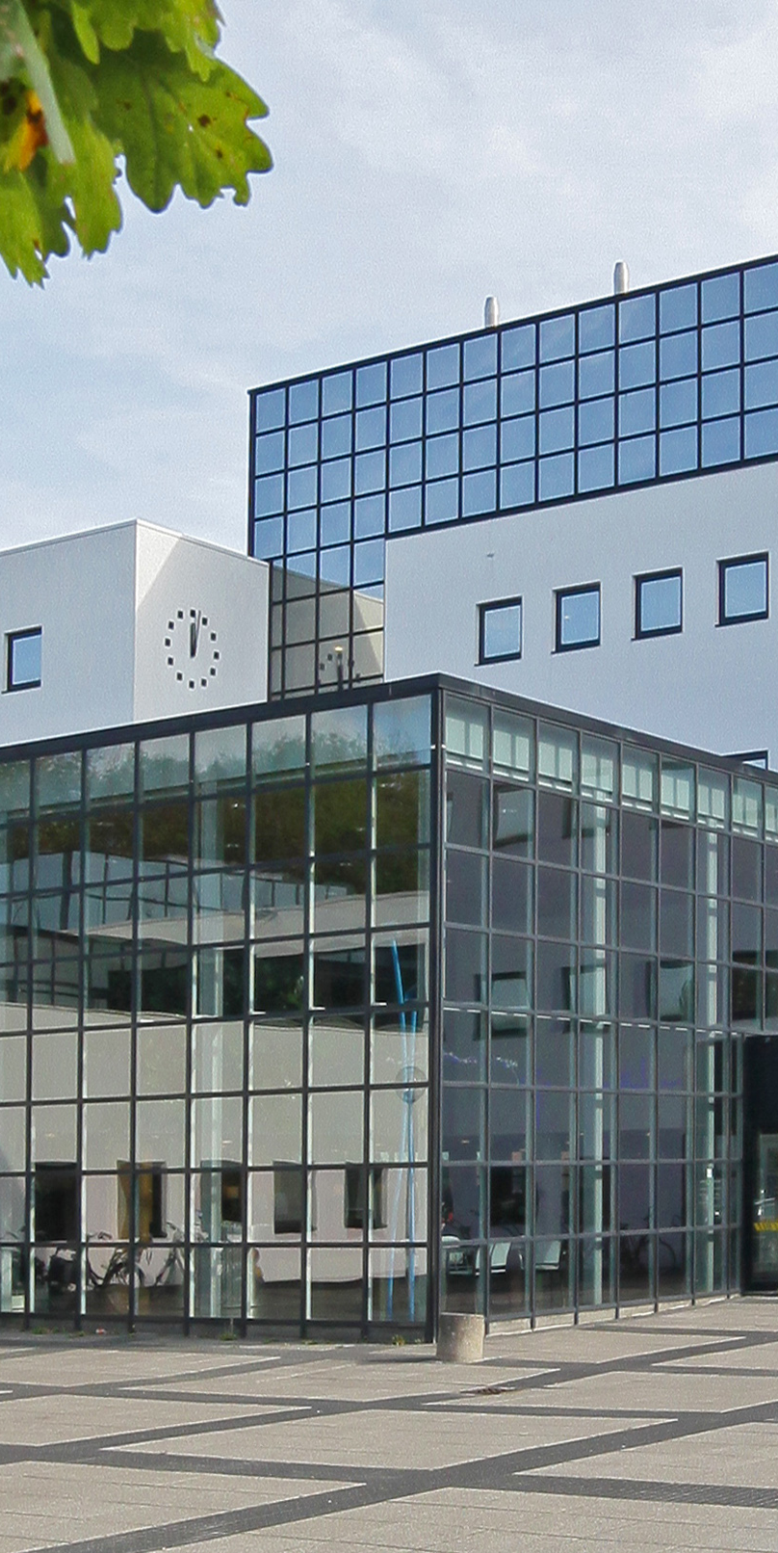
Inhoudsopgave
Wijzigingsplan Drachtstercompagnie
  Proces
  Belangrijke keuzes
  Hoofstukindeling
  Regelopbouw
Inhoud omgevingsplan
Notes:
Inhoudsopgave voor je presentatie

Slide 19
Proces
Projectgroep
Adviesbureau Flo Legal
Opgesteld met vele collega’s en ketenpartners
Gestart met vier werksessies
  Bouwen
  Verordeningen en beleid
  Planologie
  Milieu
Resultaten hiervan zijn de bouwmemo en de milieumemo’s
Notes:
Dia met 1 kolom. Heb je meer dia’s in dit ontwerp nodig – ga dan naar Start > Nieuwe dia. Hier vind je meer dia’s in onze huisstijl

Slide 20
Wijzigingsplan Drachtstercompagnie
Betreft een soort actualisatie
Geen nieuwe ontwikkelingen opgenomen
Wel ingezet op regels verminderen
Basis voor Smallingerland
Uitbreiding over gehele gemeente (olievlek)
Notes:
Dia met 1 kolom. Heb je meer dia’s in dit ontwerp nodig – ga dan naar Start > Nieuwe dia. Hier vind je meer dia’s in onze huisstijl

Slide 21
Belangrijke keuzes
Met de vaststelling van het 1e wijzigingsbesluit worden de volgende keuzes bevestigd:
Hoofdstukindeling
Regelopbouw
Welk beleid overgenomen wordt
Ook kaart gestuurd (dus niet alleen regel gestuurd)
Meer ruimte voor vergunningsvrij

Slide 22
Welk beleid is opgenomen
Bestemmingsplan Kleine Kernen Oost (niet ingetrokken)
Partiele herzieningen van bestemmingsplan
Delen APV
Aanwijzingsbesluit parkeren grote voertuigen
Aanwijzingsbesluit verbod verkoop voertuigen
Beheersverordening gemeentelijke begraafplaatsen gemeente Smallingerland (deels)
Beleidsnota ‘Kamerverhuur en splitsen woningen’
Beleidsnota – 'Verruimen begrip huishouden’
Beleidsregels voor het beoordelen van een aanvraag voor het kappen van houtopstanden
Bouwverordening Smallingerland 2018
Delen van de Erfgoedverordening
Tijdelijke reclameborden, verwijsborden en spandoeken
Verordening op de gemeentelijke adviescommissie Omgevingskwaliteit Fryslân
Voorbeschermingsregels hyperscale datacentra

Slide 23
Meer vergunningsvrij
Indien gesloten normen, dan geen vergunningsplicht
Betreft alleen kleine bouwactiviteiten
Voorbeeld:
  Dakkapel
  Schuttingen
  - Meer vergunningsvrij voor u, maar ook voor uw buren -

Slide 24
Opzet hoofdstukindeling (deel 1)
Hoofdstuk | Inhoud
Hoofdstuk 4 | Thema’s Richtingaanwijzers Gebiedstypen (nu alleen nog woongebied en centrum dorp gevuld)
Hoofdstuk 5 | Algemene bepalingen (gelden voor alle activiteiten) Voorbeeld: algemene gegevens bij een melding
Hoofdstuk 6 | Gebruiksactiviteiten – gesplitst in gebiedsonafhankelijk en gebiedsgericht Voorbeeld gebruik woonruimte wijzigen of bedrijfsactiviteit
Hoofdstuk 7 | Bouwactiviteiten – opgedeeld per bouwactiviteit Voorbeeld hoofdgebouw bouwen of dakkapel bouwen
Hoofdstuk 8 | Monumentenactiviteiten

Slide 25
Opzet hoofdstukindeling (deel 2)
Hoofdstuk | Inhoud
Hoofdstuk 9 | Aanlegactiviteiten Archeologie en begraafplaatsregelingen
Hoofdstuk 10 | Kapactiviteiten bomenkap
Hoofdstuk 11 | Sloopactiviteiten (niet gevuld)
Hoofdstuk 12 | Milieuaspecten van activiteiten Voorbeeld afvalwaterlozen
Hoofdstuk 13 | Activiteiten op of bij gemeentelijke wegen Voorbeeld standplaats innemen, inrit aanleggen
Hoofdstuk 14 t/m 20 | Bijna niet gevuld (uitzonder HS 17 procedures)
Hoofdstuk 21 | Gebiedsontwikkelingen
Hoofdstuk 22 | Restant bruidsschat

Slide 26
Regelopbouw (voorbeeld)
5.1 Toepassingsbereik
Waar is de paragraaf op van toepassing
5.5 Bijzonder aanvraagvereisten
5.2 Oogmerk
Wat is het doel van de paragraaf
5.3 Algemene regels
Waarvoor is een vergunning nodig
Wat moet er ingediend worden bij de vergunningsaanvraag
5.6 Beoordelingsregels
Waaraan wordt de vergunning getoetst
Wat mag er vergunningsvrij
5.4 Aanwijzing vergunningsplichtige gevallen

Slide 27
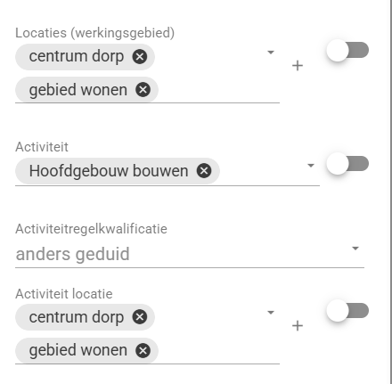
Annotatie
Verschillende gebieden gekoppeld:
  Gehele ambtsgebied: is gehele gemeente
  Gebiedstypes(nu dus DC): alleen gekoppeld aan ‘woongebied’ en ‘centrum dorp’ = nu Drachtstercompagnie
  Specifieke locatie: alleen van toepassing op specifieke plek
  Puntlocatie: wel een regel, nog niet gekoppeld aan een locatie.

Slide 28
Inhoud omgevingsplan
https://rx-base.nl/viewer/4b8d076f-6ab9-4a72-93df-0a58d659d6c5/decision
Regels
Motivering
Artikelsgewijze toelichting

Slide 29
Status omgevingsplan
Te vinden op: www.omgevingswet.overheid.nl
Vastgesteld door gemeenteraad op 2 december
Ter inzage gelegen 14 januari tot en met 25 februari 2026
In werking sinds 11 februari 2026

Slide 30
Handboek wijzigen omgevingsplan
Vormt samen met de regels van de eerste wijziging van het (tijdelijke) omgevingsplan, namelijk de basisset omgevingsplanregels, de blauwdruk voor (komende wijzigingen van) het omgevingsplan Smallingerland.
Betreft een dynamisch document, wat na elke grote wijziging van het omgevingsplan wordt herijkt.
Globaal de structuur van het plan beschreven
Globaal de werkstappen om tot een wijziging te komen beschreven

Slide 31
Europese Aanbesteding
Kacper Sowa
Notes:
Titelpagina 2 – maar je kunt ook deze pagina gebruiken

Slide 32
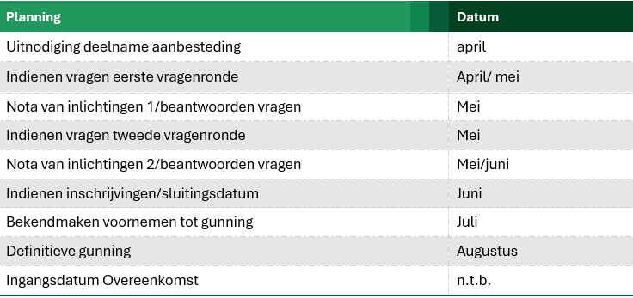
Planning en proces

Slide 33
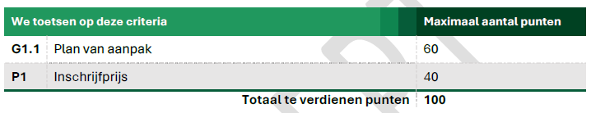
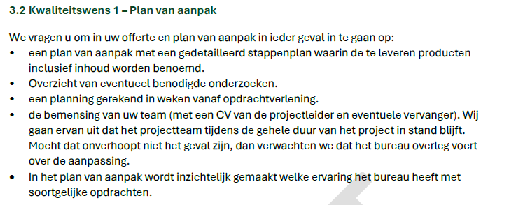
Gunningscriteria

Slide 34
Vragen vanuit ons
Informatie op voorhand nodig voor onderzoeken?
Hoe omgaan met MER?
Hoe omgaan met TR?

Slide 35
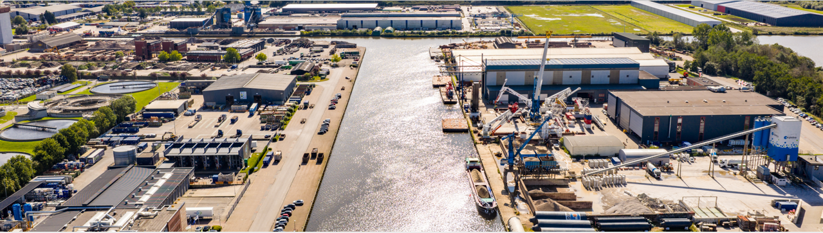
Vragen
Vragen, opmerkingen en aanvullingen vanuit jullie?

